Slide 1


Slide 2

electron
Framework JavaScript

Slide 3



GitHub.com/IsacPetinate
Fb.com/IsacPetinate
Isac Petinate

Slide 4
GitHub.com/ron17
Fb.com/ron.gomes99
Ronaldo Gomes

Slide 5
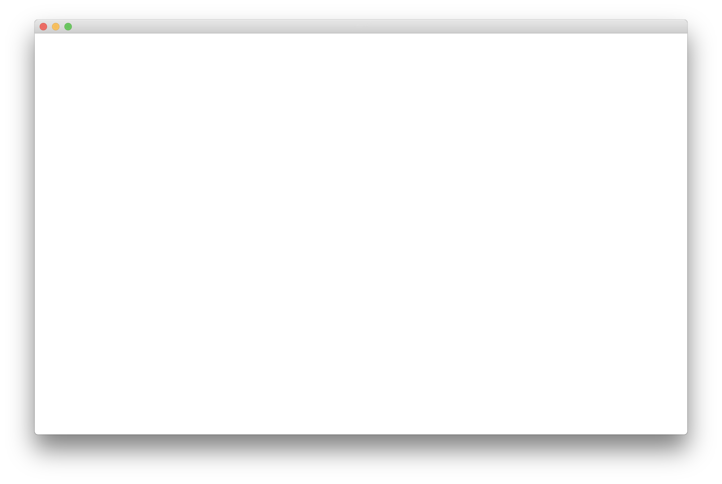

O QUE É O ELECTRON?
Framework JavaScript
Cross-Platform
macOS, Linux, Windows
Utiliza HTML, CSS e JS
Renderizador: Chromiun
Site Oficial: http://electronjs.org

Slide 6

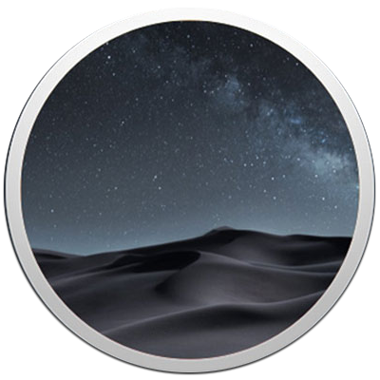
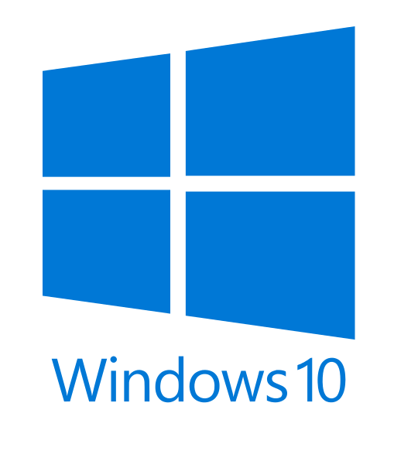

PLATAFORMAS

Slide 7
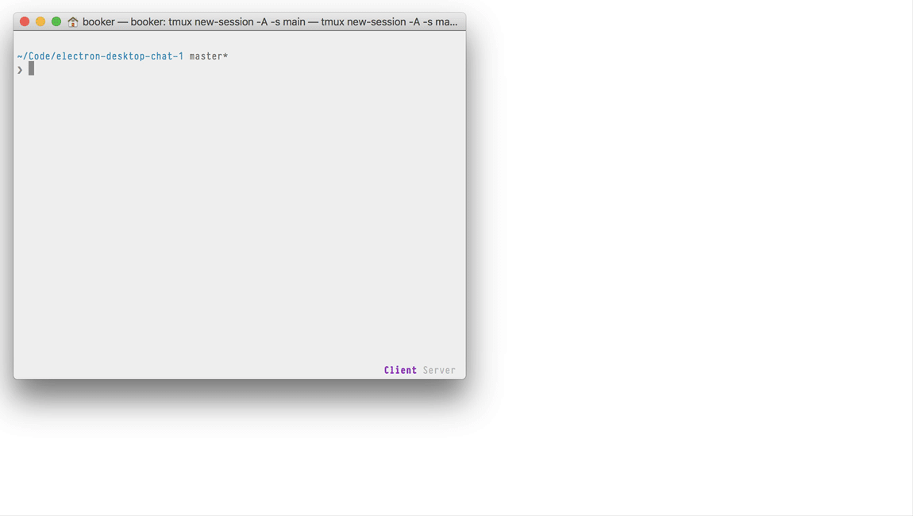
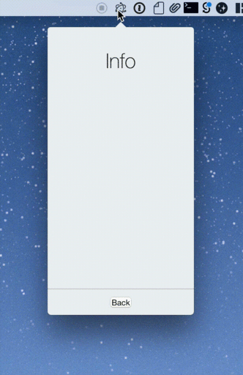
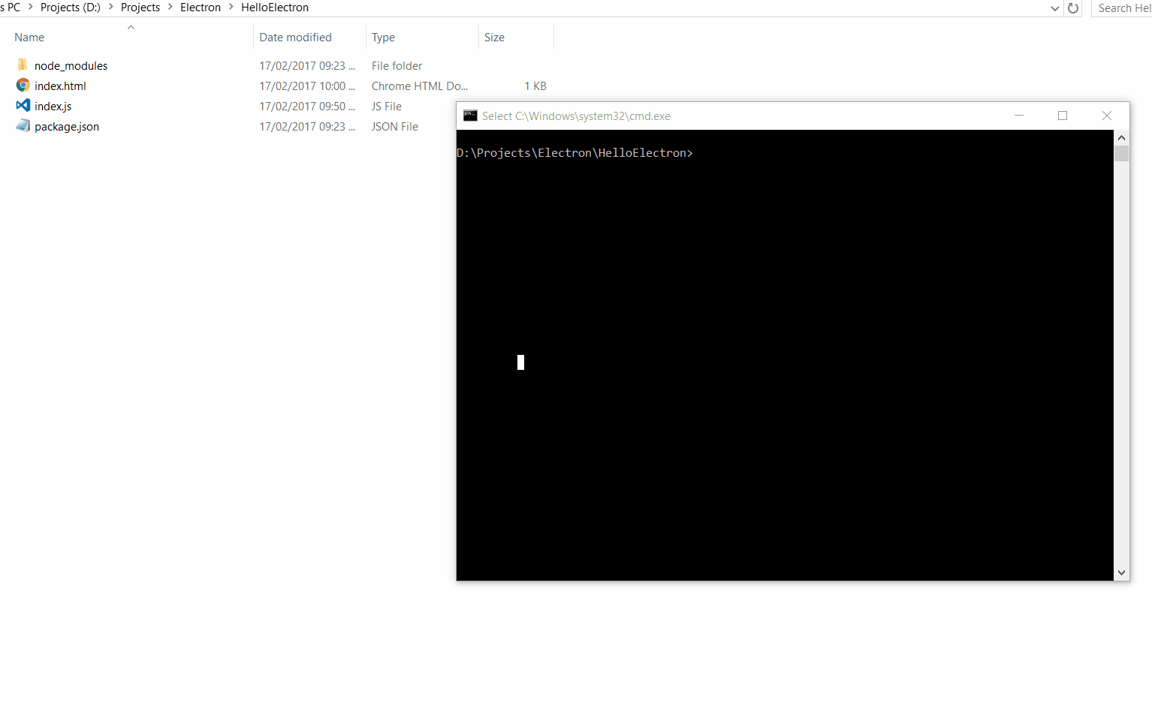
PLATAFORMAS

Slide 8
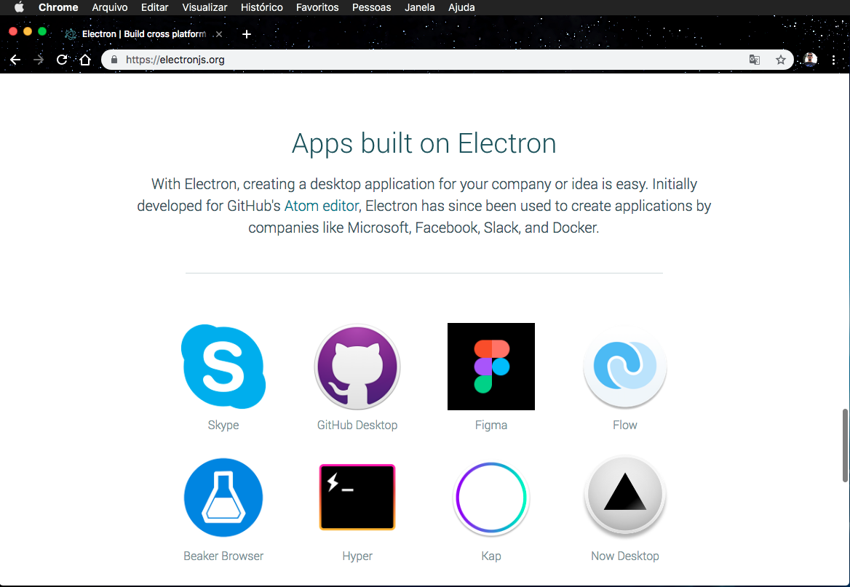
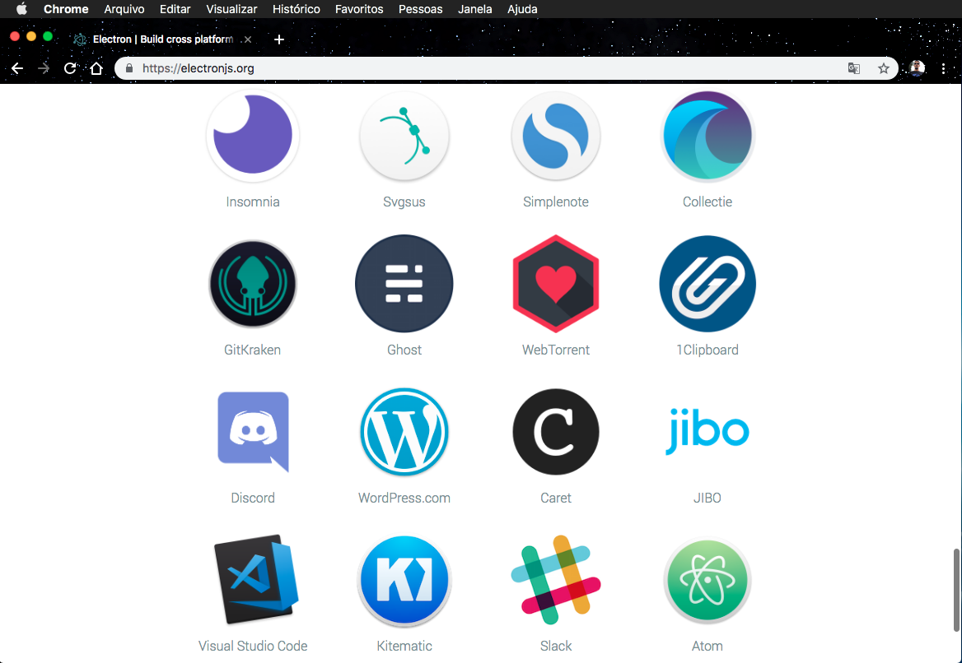
QUEM UTILIZA?

Slide 9
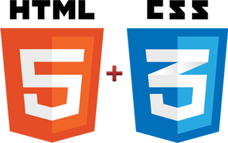




PRIMEIROS PASSOS
Node.js + NPM
HTML, CSS e JS

Slide 10
PRIMEIROS PASSOS - AULA
Node.js + NPM
Utiliza HTML, CSS e JS

